Slide 1

猜猜看
你一定想不到
開始

Slide 2
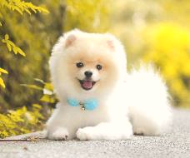
請問我喜歡的動畫是?
鬼滅之刃
魷魚遊戲
角落生物

Slide 3

答錯了!
重來

Slide 4
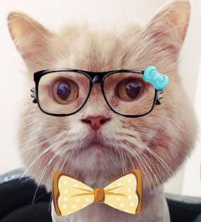

再見
掰掰
結束

